Slide 1
Θερμότητα:
Μια μορφή
ενέργειας

Slide 2
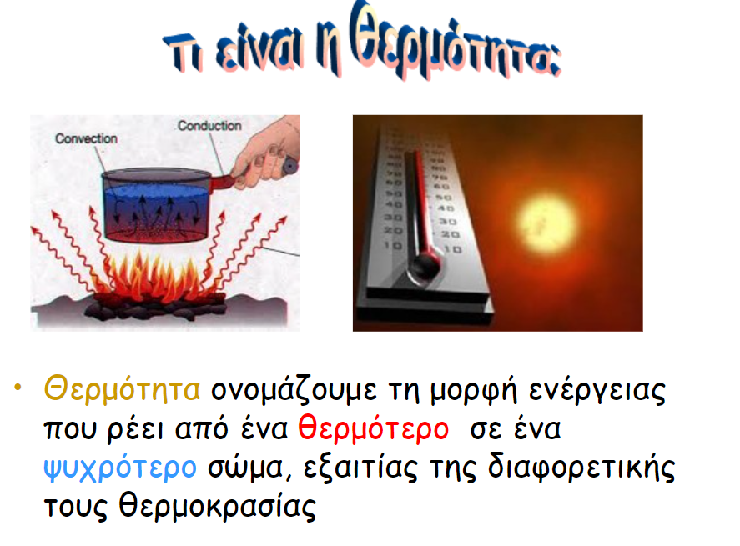

Slide 3


Slide 4


Slide 5
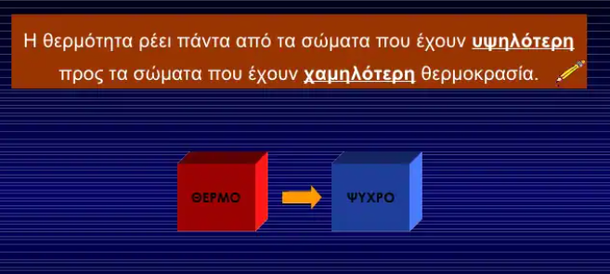

Slide 6
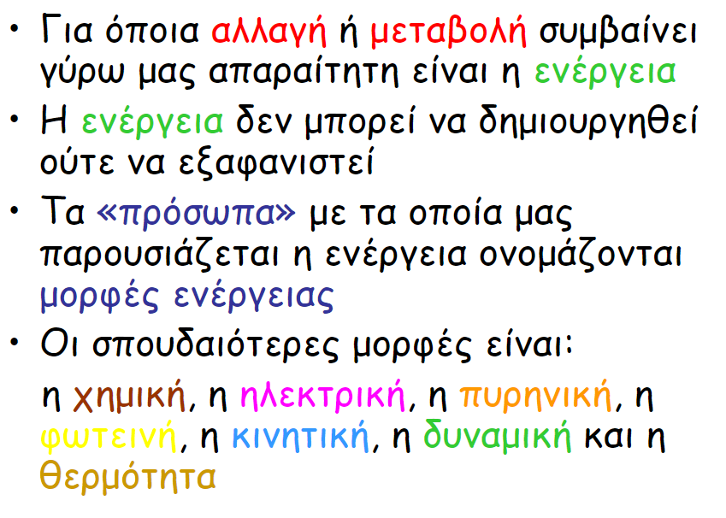

Slide 7


